Slide 1

JavaScript e Front-End básico
NEXT
COMEÇAREMOS EM BREVE…
Copyright © CESAR School 2024 | Todos os direitos reservados.
Este material, ou qualquer parte dele, não pode ser reproduzido, divulgado ou usado de forma alguma sem autorização escrita.

Slide 2

© CESAR School 2024 | Todos os Direitos Reservados
© CESAR School 2024 | Todos os Direitos Reservados
© CESAR School 2024 | Todos os Direitos Reservados
Dúvidas da aula anterior?

Slide 3
© CESAR School 2024 | Todos os Direitos Reservados
© CESAR School 2024 | Todos os Direitos Reservados
O que veremos neste módulo?
© CESAR School 2024 | Todos os Direitos Reservados
Aula 01 - Conceitos Básicos de HTML
Aula 02 - Conceitos Básicos de CSS
Aula 03 - Introdução ao JavaScript
Aula 04 - Funções em JavaScript
Aula 05 - Introdução ao React - parte 01
Aula 06 - Introdução ao React - parte 02
Aula 07 - Introdução ao React - parte 03
Aula 08 - Introdução ao React - parte 04
Aula 09 - Introdução ao React Hooks
Aula 10 - Introdução ao HTTP e consumo de APIs com Fetch
Aula 11 - Desenvolvimento do Projeto Prático - Parte 01
Aula 12 - Desenvolvimento do Projeto Prático - Parte 02

Slide 4
© CESAR School 2024 | Todos os Direitos Reservados
© CESAR School 2024 | Todos os Direitos Reservados
© CESAR School 2024 | Todos os Direitos Reservados
O que veremos hoje?
Estruturando um projeto
Criando uma Single Page Application (SPA)
Rotas com React Router
Monitoria

Slide 5

© CESAR School 2024 | Todos os Direitos Reservados
Introdução ao React
Parte 04
JavaScript e Front-End básico
Aula 8

Slide 6
@CESAR 2023 | Todos os Direitos Reservados
© CESAR School 2024 | Todos os Direitos Reservados
Estruturando um projeto

Slide 7
© CESAR School 2024 | Todos os Direitos Reservados
Estruturando um projeto
Como explicado no início de nossas aulas de React, o React não é framework, mas sim uma biblioteca. Existem alguns frameworks que utilizam o React como base, como o Next.JS.
Geralmente os frameworks fornecem uma estrutura básica de organização do projeto. No React puro infelizmente não temos isso. Dessa forma, cabe a cada desenvolvedor ou equipe decidir qual a melhor forma de organizar o seu projeto.
Vamos apresentar aqui um modelo que utilizamos em alguns projetos React aqui no Cesar.

Slide 8
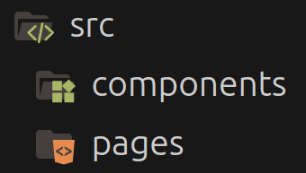
© CESAR School 2024 | Todos os Direitos Reservados
Components e Pages
Até então temos criados todos nossos componentes diretamente na pasta src. A ideia agora é dividir nossos componentes em duas grandes categorias, components e pages, cada um sendo com sua respectiva pasta.
components
Aqui ficaria todos os pequenos componentes que podem ser reutilizados em diversos momentos, como botões, listas, campos de entrada de dados, etc.
pages
Nesta pasta ficariam todos os componentes que englobam uma página inteira, como a HomePage, LoginPage, etc. Os componentes presentes na pasta anterior seriam importados aqui.

Slide 9
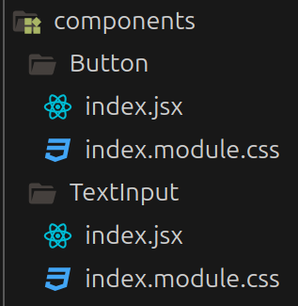
© CESAR School 2024 | Todos os Direitos Reservados
Components Folders
Geralmente quando trabalhamos com os nossos shared components, ou seja, nossos pequenos componentes que podem ser reutilizados, não precisamos de nada mais do que apenas um arquivo para criar o componente. Mas caso você opte por utilizar css modules ou testes unitários, por exemplo, pode ser interessante criar uma pasta para cada componente para manter uma boa organização.
HomePage.jsx
import Button from '../components/Button'
function HomePage() {
return <Button />
}
Dica:
Quando se utiliza pastas para os componentes, podemos nomear o arquivo do componente como index, desta forma na hora de importá-lo você não precisa referenciar o arquivo, basta referenciar a pasta que o import já busca por um arquivo index por padrão.

Slide 10
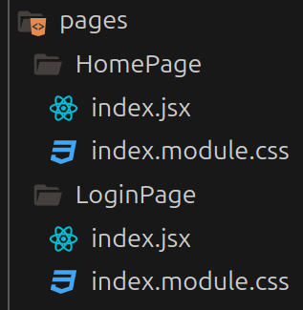
© CESAR School 2024 | Todos os Direitos Reservados
Pages Folders
Semelhantemente as pastas para components, também podemos criar uma pasta para cada componente page, neste caso, até mais interessante que tenha, pois as pages tendem a precisar adicionar mais arquivos que um componente simples.
Dica:
Utilize o termo “Page” a frente do nome desses componentes, assim ficará mais fácil diferenciar uma page de um componente simples.

Slide 11
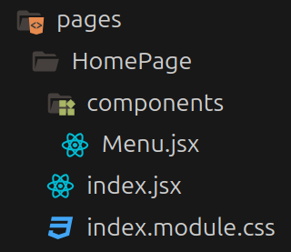
© CESAR School 2024 | Todos os Direitos Reservados
Pages Components Folders
Vamos falar agora de um ponto que divide muitos desenvolvedores. Falamos sobre dividir componentes pequenos de componentes de página, mas algumas vezes teremos componentes pequenos que não são reutilizáveis, como por exemplo, podemos ter um componente de menu que será usado apenas na HomePage. Neste caso, colocar na pasta components pode não ser tão interessante…
Para solucionar isso, em geral usamos uma abordagem de criar um pasta components dentro da pasta da page em questão, e dentro dessa nova pasta ficariam todos os “subcomponentes” que fossem exclusivos daquela page.
Importante:
Geralmente quando temos componentes exclusivos de uma page eles tendem a serem mais “estáticos”, ou seja, não precisam ter muitas props de personalização. Geralmente são criados para reduzir a quantidade de linhas de código em uma page.

Slide 12
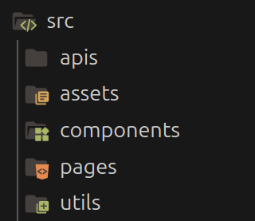
© CESAR School 2024 | Todos os Direitos Reservados
Outras pastas
Além das pastas de componentes, podemos ter outras pastas que darão suporte a nossa aplicação, como por exemplo:
apis
Armazenar arquivos de requisições HTTP.
assets
Arquivos de conteúdo ou personalização para os componentes, como imagens, fontes, etc.
utils
Arquivos úteis ao projeto que não são componentes, como arquivos de configuração, de constantes, de funções úteis, etc.
Importante:
Toda essa estrutura de pastas apresentada até aqui é uma sugestão de organização baseada em algumas experiências que tivemos no Cesar. Cada desenvolvedor ou equipe precisa avaliar se essa estrutura faz sentido e se é a melhor para ser aplicada em seu projeto.

Slide 13
Organize nosso projeto de atividades do dia utilizando a estrutura de pastas aprendida até aqui.
© CESAR School 2024 | Todos os Direitos Reservados
Exercício 1:

Slide 14
@CESAR 2023 | Todos os Direitos Reservados
© CESAR School 2024 | Todos os Direitos Reservados
Criando uma Single Page Application (SPA)

Slide 15
© CESAR School 2024 | Todos os Direitos Reservados
Multiple Page Application (MPA)
Quando você sobe para um servidor um site usando puramente as tecnologias HTML, CSS e Javascript, provavelmente você terá uma aplicação MPA.
As MPAs são um tipo de aplicação onde cada página da aplicação é carregada individualmente do servidor, ou seja, cada arquivo .html que você tem no seu projeto é carregado quando seu endereço é solicitado.
Esse tipo de aplicação pode ser um pouco mais lento, pois depende do servidor para carregar as páginas. Em contrapartida, é ótimo para os SEO, pois todo o conteúdo da página se encontra pronto no servidor.

Slide 16
© CESAR School 2024 | Todos os Direitos Reservados
Single Page Application (SPA)
Já as SPAs, como o próprio nome já diz, são aplicações baseadas em uma única página vinda do servidor. Nesse caso não limita sua aplicação a ter uma página única, mas que todas as renderizações de novas páginas sejam feitas do lado cliente.
Uns dos principais benefícios dessa abordagem é a velocidade, pois essas aplicações tendem a ser bastante rápidas, umas vez que elas não dependem do servidor e conseguem fazer praticamente tudo do lado cliente, o que proporciona até que funcionem offline. Mas perdem em relação aos SEO, que tem mais dificuldade de indexar esse tipo de conteúdo que não está previamente disponível no servidor.
Importante:
O desempenho de velocidade das SPAs pode ser afetado quando esta possui um backend, uma vez que passa a depender de um servidor para carregar parte do seu conteúdo.

Slide 17
© CESAR School 2024 | Todos os Direitos Reservados
Aplicações SPA com React
Quando criamos aplicações React sem uso de frameworks, por padrão, temos uma aplicação SPA. Toda a nossa aplicação é carregada em um único arquivo HTML (index.html) e alterada dinamicamente utilizando Javascript.
Para conseguirmos ter o conceito de “múltiplas páginas” no React, podemos utilizar bibliotecas que permitem realizar o roteamento da aplicação. Umas das mais utilizadas na construção de aplicações React é a React Router.

Slide 18
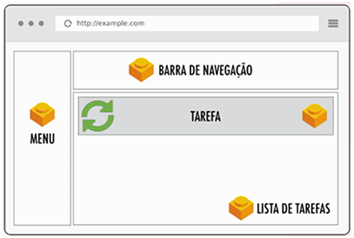
© CESAR School 2024 | Todos os Direitos Reservados
Criando uma SPA
O primeiro ponto é, precisamos de algum elemento na nossa aplicação que sirva como um “menu” de navegação e de uma área de conteúdo que irá se atualizar quando o usuário tentar mudar de página.

Slide 19
© CESAR School 2024 | Todos os Direitos Reservados
Criando uma Navbar
Vamos começar criando um navbar que será nosso menu com as opções de páginas:
Navbar.jsx
function Navbar({ pages }) {
return (
<nav>
{pages.map(({ route, name }) => (
<a key={route} href={route}>
{name}
</a>
))}
</nav>
);
};
Dica:
Sempre que possível, crie componentes que possam ser reutilizados, por mais que uma Navbar possa ser única na aplicação, se ele for parametrizável pode facilitar manutenções futuras e até a implementação de testes.

Slide 20
© CESAR School 2024 | Todos os Direitos Reservados
Criando uma Navbar
Vamos estilizar um pouco nosso Navbar:
Navbar.jsx
function Navbar({ pages, onClick }) {
const navStyle = {
backgroundColor: "#333",
padding: "16px 0px",
display: "flex",
justifyContent: "space-around",
};
const linkStyle = {
color: "white",
fontWeight: "bold",
textDecoration: "none",
};

Slide 21
© CESAR School 2024 | Todos os Direitos Reservados
Criando uma Navbar
Por fim, adicione os estilos ao componente:
Navbar.jsx
function Navbar({ pages, onClick }) {
return (
<nav style={navStyle}>
{pages.map(({ route, name }) => (
<a key={route} style={liStyle} href={route}>
{name}
</a>
))}
</nav>
);
}

Slide 22
© CESAR School 2024 | Todos os Direitos Reservados
Adicionando pages à Navbar
Primeiro precisamos importar nossa Navbar no App, depois, criamos uma constante com o objeto de lista de pages:
App.jsx
import Navbar from "./components/Navbar";
function App() {
const pages = [
{ route: "home", name: "Início" },
{ route: "about", name: "Sobre mim" },
{ route: "services", name: "Serviços" },
{ route: "contact", name: "Contato" },
];
return (
<>
<Navbar pages={pages} />
</>
);
}

Slide 23
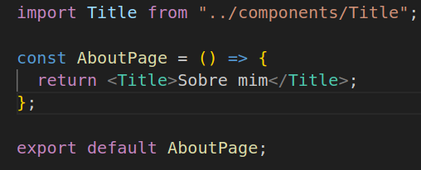
Precisamos criar os componentes das nossas 4 pages:
Crie 4 componentes page (HomePage, AboutPage, ServicesPage e ContactPage);
Crie um componente Title que deve ser um <h1> com cor de fonte “yellow”;
Adicione o componente Title em cada página, escrevendo um título para a mesma.
© CESAR School 2024 | Todos os Direitos Reservados
Exercício 2:

Slide 24
@CESAR 2023 | Todos os Direitos Reservados
© CESAR School 2024 | Todos os Direitos Reservados
Rotas

Slide 25
© CESAR School 2024 | Todos os Direitos Reservados
Aplicações SPA com React Router
Observe que só criar os componentes page não fui suficiente para que nossas rotas funcionassem. No React “puro” não temos uma forma de roteamento simples como temos com os arquivos HTML. Para criarmos aplicações com múltiplas páginas no React será necessário utilizar uma biblioteca de rotas. Umas das mais utilizadas hoje é a React Router.
Com ela, além de conseguirmos navegar internamente na nossa aplicação, também será possível acessar diretamente uma rota por URL na barra de endereço do navegador.

Slide 26
© CESAR School 2024 | Todos os Direitos Reservados
Instalando React Router
A instalação do React Router é muito simples, basta instalar o pacote NPM. Não é necessário fazer nenhuma configuração especial.
npm i react-router

Slide 27
© CESAR School 2024 | Todos os Direitos Reservados
Criando um componente de rotas
O próximo passo é criar nosso componente de rotas, vamos criar o componente AppRoutes:
AppRoutes.jsx
import { Routes, Route } from "react-router";
function AppRoutes() {
return (
<Routes>
<Route index element={<HomePage />} />
<Route path="/about" element={<AboutPage />} />
<Route path="/services" element={<ServicesPage />} />
<Route path="/contact" element={<ContactPage />} />
</Routes>
);
}

Slide 28
© CESAR School 2024 | Todos os Direitos Reservados
Adicionando as rotas ao App
Para que nossa aplicação toda seja coberta pelas rotas é importante fazer a importação do componente BrowserRouter e encapsular toda nossa aplicação nele. Depois disso, é só importar nosso componente de Routes no nosso App, com isso você já deve conseguir acessar a nossa HomePage:
App.jsx
import { BrowserRouter } from "react-router";
import AppRoutes from "./AppRoutes";
function App() {
return (
<BrowserRouter>
<Navbar pages={pages} />
<AppRoutes />
</BrowserRouter>
);
}

Slide 29
© CESAR School 2024 | Todos os Direitos Reservados
Criando um container para o conteúdo
Para deixarmos uma exibição melhor das nossas rotas, podemos criar um componente container que encapsule todas as nossas rotas, assim não precisaríamos adicionar um uma cor de background padrão em todas as páginas, por exemplo.
MainContent.jsx
function MainContent({children}) {
const mainStyle = {
backgroundColor: "#444",
padding: "10px",
minHeight: "calc(100vh - 50px)",
boxSizing: "border-box",
};
return <main style={mainStyle}>{children}</main>;
}
Dica:
Como mencionado na aula de CSS, podemos usar a função calc() para fazer cálculos envolvendo valores dinâmicos.

Slide 30
© CESAR School 2024 | Todos os Direitos Reservados
Importando o MainContent
Vamos importar o componente de MainContent que vai atuar como container das nossas páginas:
App.jsx
import { BrowserRouter } from "react-router";
import AppRoutes from "./AppRoutes";
function App() {
return (
<BrowserRouter>
<Navbar pages={pages} />
<MainContent>
<AppRoutes />
</MainContent>
</BrowserRouter>
);
}

Slide 31
© CESAR School 2024 | Todos os Direitos Reservados
Navegando nas rotas
Diferentemente de aplicações comuns HTML, não podemos simplesmente criar uma tag <a> e colocar o href com as rotas que criamos. Apesar de funcionar, essa forma quebra o SPA e fica requisitando o servidor novamente a “página única” da aplicação.
No React Router podemos navegar nas rotas usando:
O componente <Link>
O componente <NavLink>
O hook useNavigate

Slide 32
© CESAR School 2024 | Todos os Direitos Reservados
Navegando nas rotas com <Link>
O componente <Link> nos permite criar facilmente um link da mesma forma que com a tag <a>. Na verdade, esse componente é nada mais do que uma tag <a>, mas que funciona com o mecanismo de navegação do React Router.
Vamos modificar nosso Navbar usando o componente <Link>:
App.jsx
import { NavLink } from "react-router";
function Navbar({ pages }) {
return (
<nav style={navStyle}>
{pages.map(({ route, name }) => (
<Link key={route} to={route} style={linkStyle}>
{name}
</Link>
))}
</nav>
);
}

Slide 33
© CESAR School 2024 | Todos os Direitos Reservados
Navegando nas rotas com <NavLink>
O componente <NavLink> é basicamente a mesma coisa do componente <Link>, com o diferencial de podermos ter acesso ao estado de “link ativo”. Assim podemos aplicar um estilo específico para o menu da página que atualmente está ativa:
App.jsx
import { NavLink } from "react-router";
<NavLink
key={route}
to={route}
style={({ isActive }) => (isActive ? linkStyleActive : linkStyle)}
>
{name}
</NavLink>

Slide 34
© CESAR School 2024 | Todos os Direitos Reservados
Navegando nas rotas com useNavigate
Utilizar o hook useNavigate é uma das formas mais versáteis de se navegar nas rotas. Semelhante ao recurso location.href presente no Javascript, com o useNavigate podemos mudar a rota programaticamente, ou seja, sem depender necessariamente do clique do usuário e também sem depender de um componente específico.
Podemos redirecionar para uma nova rota quando um usuário concluir um cadastro, ou quando ocorre um erro na aplicação, as possibilidades são infinitas:
App.jsx
import { useNavigate } from "react-router";
function Form() {
const navigate = useNavigate();
const finish = () => {
navigate("/finish");
}
}

Slide 35
@CESAR 2023 | Todos os Direitos Reservados
© CESAR School 2024 | Todos os Direitos Reservados
Monitoria

Slide 36
Bem-vindo à monitoria!
Instruções
Aqui você pode, e deve, abrir a câmera e o microfone!
Esse é um espaço para fazer os exercícios e tirar dúvidas;
Todos aqui devem ser respeitosos e educados.

Slide 37
Vamos criar um easter egg na nossa aplicação!
Crie uma nova página com o nome SurprisePage;
Adicione o seguinte texto na página: “Surpresa! Você encontrou um Easter Egg!”;
Adicione um botão na sua HomePage com o texto “Clique aqui”.
A cada clique nesse botão, o texto do botão deve mudar para “Você clicou x vezes”, onde x é a quantidade de vezes que o usuário clicou;
Quando o usuário clicar pela quinta vez, você deve o redirecionar para a página SurprisePage;
© CESAR School 2024 | Todos os Direitos Reservados
Desafio:

Slide 38


dcc@cesar.org.br
© CESAR School 2025 | Todos os direitos reservados

Slide 39
MUITO OBRIGADO!
© CESAR School 2025 | Todos os direitos reservados

